Slide 1
Chapter I. Introduction

Slide 2
I.1 Introduction
Before defining and characterizing standardization and standards, a reminder of the definition on regulationn is necessary. Regulation is imposed on everyone while standardization is a process voluntary.
يتم فرض التنظيم على الجميع بينما يعتبر التقييس عملية طوعية.
The globalization of trade, the interpenetration of technologies and the globalization of questions environment and safety make the development of standards more useful than ever. Standardization indeed appears to be a tool particularly suited to supporting these developments.
إن عولمة التجارة وتداخل التكنولوجيات وعولمة مسائل البيئة والسلامة تجعل تطوير المعايير أكثر فائدة من أي وقت مضى. ويبدو أن توحيد المعايير في الواقع أداة مناسبة بشكل خاص لدعم هذه التطورات.
After a brief reminder of the regulations, the first part will present the concepts that characterize the standardization process and its challenges.
بعد تذكير موجز باللوائح، سيعرض الجزء الأول المفاهيم التي تميز عملية التقييس وتحدياتها.

Slide 3

I.2 Regulations & Regulatory texts:
What are regulations?
التنظيم بمعناه الواسع هو مجموعة المؤشرات والقوانين والتشريعات والقواعد والأنظمة، وغيرها من النصوص القانونية التي تحكم النشاط الاجتماعي.
ويمكن أيضًا أن يشير ببساطة إلى جميع التدابير القانونية والتنظيمية التي تحكم مسألة ما.
Regulation is in the broad sense, a set of indications, laws, prescriptions, rules and regulations, and other legal texts governing social activity.
It can also simply refer to all the legal and regulatory measures, which govern a question.

Slide 4
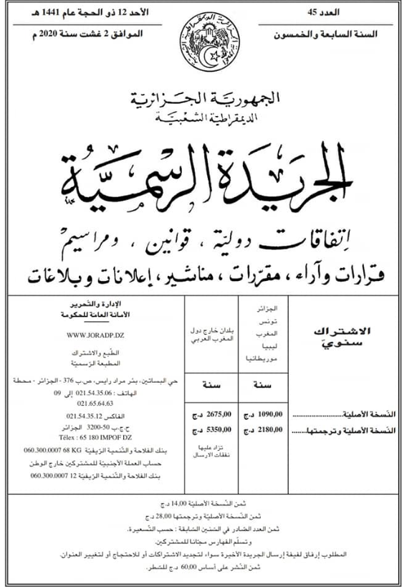
I.2 Regulations & Regulatory texts:
What are regulatory texts?
Regulation is the set of administrative decisions, which are binding on everyone, with a view to the general interest. It is the responsibility of the public authorities. It is the expression of a law, a regulation and therefore established by the legislative powers and the government.
Therefore, before starting any new activity, it is therefore essential for the company to be informed and identify the regulations.
اللائحة هي مجموعة القرارات الإدارية الملزمة للجميع تحقيقاً للمصلحة العامة، تقع تحت مسؤولية السلطات العامة وتضعه السلطات التشريعية والحكومة.
لذلك، قبل البدء بأي نشاط جديد: تجاري، صحي، إقتصادي... من الضروري أن تقوم الشركة بإحترام مجموعة النصوص التنظيمية و أن تكون على علم باللوائح والتعرف عليها.

Slide 5

I.2 Regulations and Regulatory texts:
Why do the regulations exist?
Protect the consumer from the merchant, the employee of the employer, the leader's suitor,
the weak of the strong…
بما أن اللوائح تتكون من نصوص مختلفة فإنها تغطي أغراضا مختلفة مثل:
حماية المستهلك من التاجر مثل:.....
حماية الموضف من صاحب العمل مثل:...

Slide 6

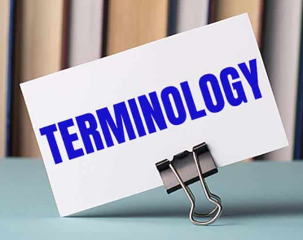
I.3 Economic development and standardization
a/ What is standardization? Normalization
Standardization is the process of establishing common rules to ensure consistency and quality across products and services.
التقييس هو عملية وضع معايير مشتركة لضمان الاتساق والجودة عبر مختلف المنتجات والخدمات.
Etymologically, "Norma" is a Latin term for "the rule."
من الناحية اللغوية: كلمة Norma هي مصطلح لاتيني و يعني القاعدة

Slide 7
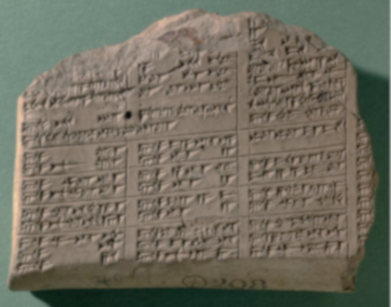
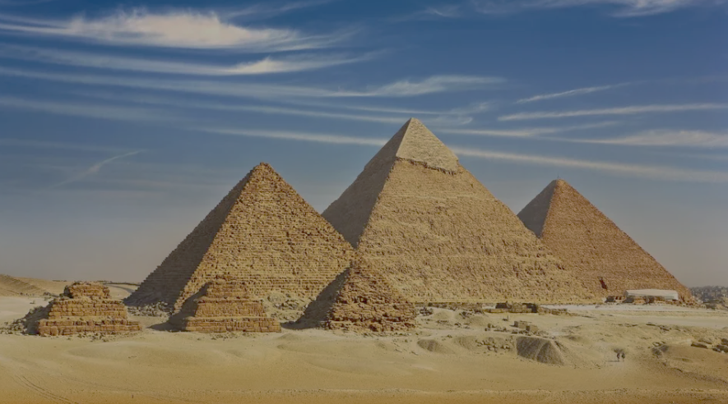
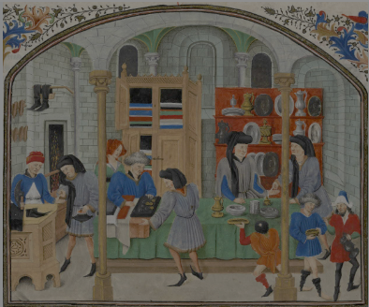

b/ Historic of standardization
3000 BC thanks to the Mesopotamian civilization. (weights, measures, used for trade).
حضارة بلاد الرافدين
In the same period, Pharaohs use a standardized bricks and
measurements in construction
Trade Guilds (12th Century): In Europe, guilds established standards for quality and craftsmanship in various trades, ensuring that products met specific criteria.
Industrial Revolution (18th - 19th Century)
Mass Production: The introduction of assembly lines necessitated standardization of parts, leading to interchangeable components (manufacturing and automobiles).
First Standards Organizations: The British Standards Institution (BSI) in 1901, then the American National Standards Institute (ANSI) in 1918.

Slide 8
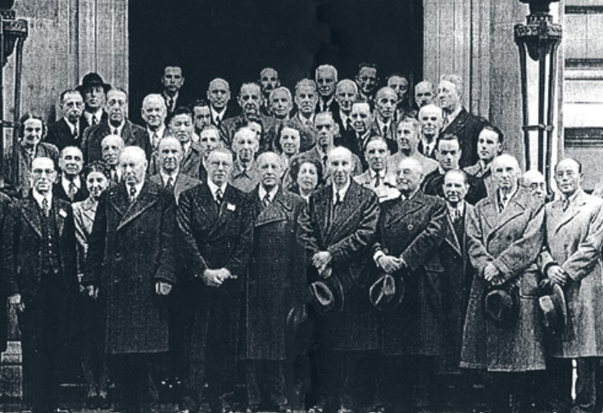

b/ Historic of standardization
20th Century
International Standardization: The establishment of the International Organization for Standardization (ISO) in 1947. تعتبر هذه الخطوة أهم مرحلة في تاريخ التقييس
Quality Management Standards: The development of standards like ISO 9000 in the 1980s emphasized quality management systems.
معايير إدارة الجودة: تطوير معايير مثل ISO 9000 في الثمانينات مختص في أنظمة إدارة الجودة.

Slide 9




b/ Historic of standardization
21st Century
Digital Standards: With the rise of the internet, standards for data formats, protocols (like HTML and HTTP), and cybersecurity have become crucial for interoperability and security.
Sustainability Standards: Growing awareness of environmental issues has led to the development of standards focused on sustainability, such as ISO 14001.

Slide 10



b/ Historic of standardization
Generaly speaking, the first standards were born in the fields of electricity and metallurgy to resolve interchangeability problems.
بشكل عام، ولدت المعايير الأولى في مجالات الكهرباء والمعادن لحل مشاكل قابلية التبادل. ثم امتد التقييس إلى جميع أنواع المنتجات الصناعية. حاليًا، يتجاوز التقييس ليشمل جميع المجالات تقريبًا من خلال الانفتاح على عالم الصحة والبيئة والخدمات والعمليات الصناعية...

Slide 11
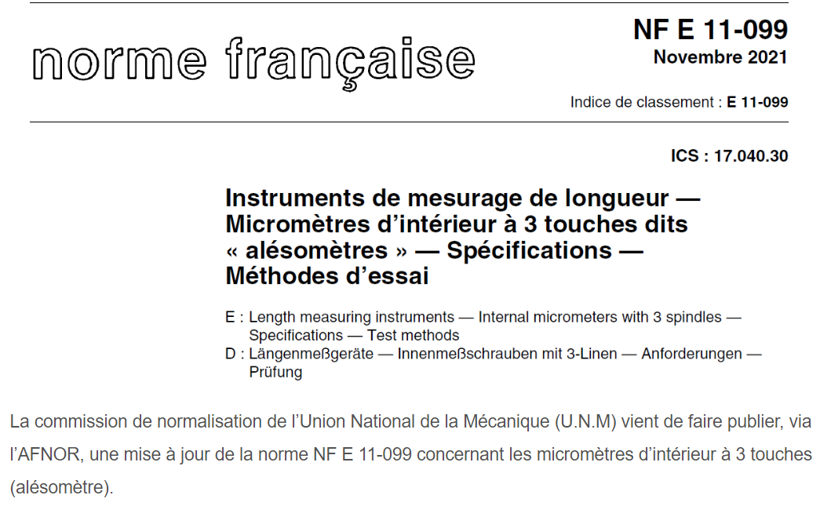
c/ Standardization and economical development
Standardization is an activity of general interest, which aims to provide reference documents developed in a consensual manner by all interested parties, relating to rules, characteristics, recommendations relating to products, to services, to methods, to processes or to organizations... It aims to encourage economic development and innovation while taking into account sustainable development objectives.
التقييس هو نشاط ذو مصلحة عامة يهدف إلى توفير وثائق مرجعية تم تطويرها بطريقة توافقية من قبل جميع الأطراف المعنية، فيما يتعلق بالقواعد والخصائص والتوصيات المتعلقة بالمنتجات أو الخدمات أو الأساليب أو العمليات أو المنظمات... تهدف إلى تشجيع التنمية الاقتصادية والابتكار مع مراعاة أهداف التنمية المستدامة.

Slide 12

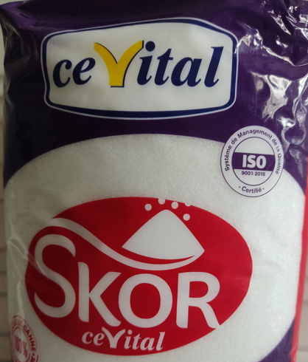
c/ Standardization and economical development
Standardization is a strategic tool for organizations that gives consumers confidence. Standards respond to technical, commercial, managerial, societal or environmental questions. They represent the state of the art at a given time. As a result, standardization directly contributes to economic growth.
يعد التقييس أداة إستراتيجية للمؤسسات تمنح ثقة المستهلكين. تستجيب المعايير للمسائل الفنية أو التجارية أو الإدارية أو المجتمعية أو البيئية. إنهم يمثلون حالة الإبداع في وقت معين. ونتيجة لذلك، يساهم التقييس بشكل مباشر في النمو الاقتصادي.

Slide 13

I.4 What is standard?
The standard is a document established by consensus, which provides, rules, guidelines or characteristics, for activities or their results, guaranteeing an optimal level of order in a given context.
A standard is the result of a consensus between the different actors in a market: producers, public authorities, laboratories, users, consumers, federations or professional unions, etc.
المعيار أو التوحيد القياسي:
هو وثيقة تم وضعها بالإجماع و التي تنص على الإستخدام المشترك و المتكرر لقواعد و مبادئ توجيهية أو خصائص متعلقة بأنشطة معينة و نتائجها مما يضمن المستوى الأمثل من النظام.
المعيار هو نتيجة توافق الآراء بين مختلف الجهات الفاعلة في السوق: المنتجون، السلطات العامة، المختبرات، المستخدمون، المستهلكون، الإتحادات و النقابات المهنية...

Slide 14
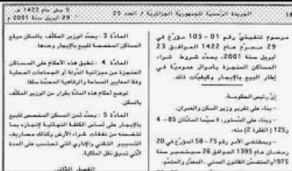
I.4 What is standard?
عامة، يعتبر الإلتزام بالمعايير امرا تطوعيا تطبيقه غير إلزامي و مع ذلك يمكن للتشريعات التي تضعها الجهات المسؤولة أن تجعله إلزاميا بموجب نص تنظيمي أو مرسوم تنفيذي Order or Decree
Standard is voluntary in application and serves as a reference document between the different partners in economic life.
However, a standard can be made obligatory by a regulatory text (order or decree) established by an authorized institution.

Slide 15
I.5 Principals of standardization
Transparency
الشفافية
Eessential information on current work programs, draft texts under study and final results are accessible to all interested parties.
حيث تكون المعلومات الأساسية عن برامج العمل الحالية و المشاريع و النصوص قيد الدراسة و النتائج النهائية متاحة لجميع الأطراف للإطلاع علبها و تقديم ملاحظات.
Opening
الإنفتاح
the work to develop standards is open to all, without discrimination, so that the interests of all participants are taken into account.
حيث أن العمل على تطوير هذه المعايير متاح للجميع دون تمييز شرط مراعاة مصالح جميع المشاركين.

Slide 16
I.5 Principals of standardization
Impartiality
الحياد
the standards development process is designed to avoid privileging or to favor particular interests.
حيث يتم تصميم المعايير القياسية دون الميل لجهة معينة على حساب الأخرى مع تجنب منح الإمتيازات و التفضيلات.
Consensus
الإجماع
decisions are made following consensus procedures that hold takes into account the opinions of all interested parties and reconciles opposing arguments.
حيث يتم إتخاذ القرارات وفق إجراءات توافقية تأخذ بعين الإعتبار آراء جميع الأطراف المعنية و التوفيق بين الأطراف المتعارضة.

Slide 17
I.5 Principals of standardization
Efficiency
الكفاءة
In all cases, standards are defined based on the ability of application
حيث يتم تصميم المعايير القياسية على أساس القدرة على تطبيقها في أرض الواقع.
Consistency
الإتساق
To avoid developing contradictory standards. At the international level, standardization organizations cooperate and coordinate their actions.
لتجنب تصميم معايير متناقضة عاى المستوى الدولي تنسق مختلف المنظمات مع بعضها.

Slide 18
I.5 Principals of standardization
Relevance
الملاءمة
Standards are reviewed and updated at regular intervals (5 years min), to ensure that they take into account technical and legal developments.
حيث تتم مراجعة المعايير و تحديثها و تعديلها إن تطلب الأمر على فترات محددة (5 سنوات) للتأكد من أنها تأخذ بعين الإعتبار التطورات التكنولوجية و المتغيرات الفنية و القانونية التي يشهدها العالم. في حالة ما لم يكن المعيار القياسي ملائما يتم تعديله أو إلغاؤه.

Slide 19
I.6 Standards classification
Standards for testing
And analysis methods
معايير طرق القياس و التحليل
Standards establish
the characteristics
of the product
معايير لفظية/معنوية،
مواصفات
Fundamental
Standards
معايير أساسية
Methodology
Standards
معايير منهجية

Slide 20
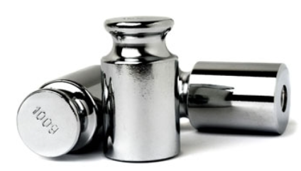
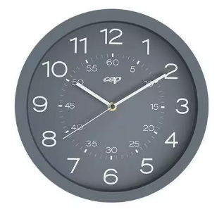





I.6 Standards classification
Concern terminology, metrology, statistics, signs and symbols;
تتعلق بالمصطلحات و المقايييس و الإحصاءات و العلامات و الرموز
Fundamental
Standards
معايير أساسية

Slide 21
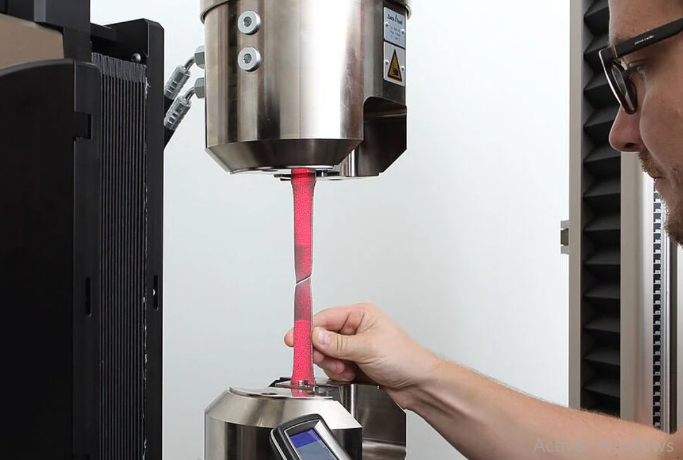
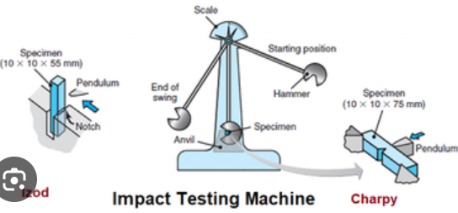
I.6 Standards classification
Describe methods of analysis or calculation rules, which make it possible to verify the characteristics of a product or a manufacturing process.
تصف طرق التحليل أو قواعد الحساب التي تجعل من الممكن التحقق من
خصائص المنتج و عملية التصنيع.
Standards for testing
And analysis methods
معايير طرق القياس و التحليل

Slide 22
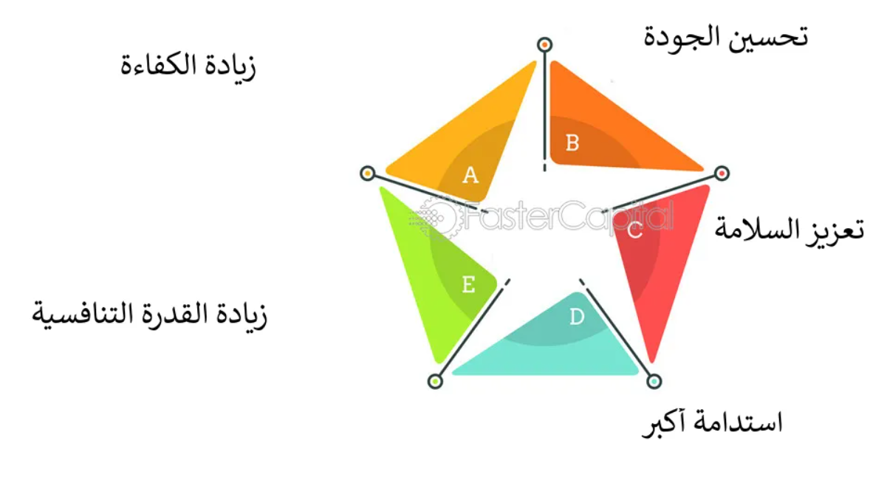

I.6 Standards classification
Concern a product, a service, a process or system…
This kind of standards also includes a description of the functions of the company and their connections, as well as the modeling of activities (management and insurance quality, maintenance, logistics, quality management, production management, etc.);
هي مجموعة من الإرشادات تخص منتوج معين أو وصف لوضائف الشركة و إلتزاماتها إلى جانب نمذجة الأنشطة، جودة التأمين، الخدمات اللوجيستية، إدارة الجودة ... الخ
Standards establish
the characteristics
of the product
معايير لفظية/معنوية مواصفات

Slide 23
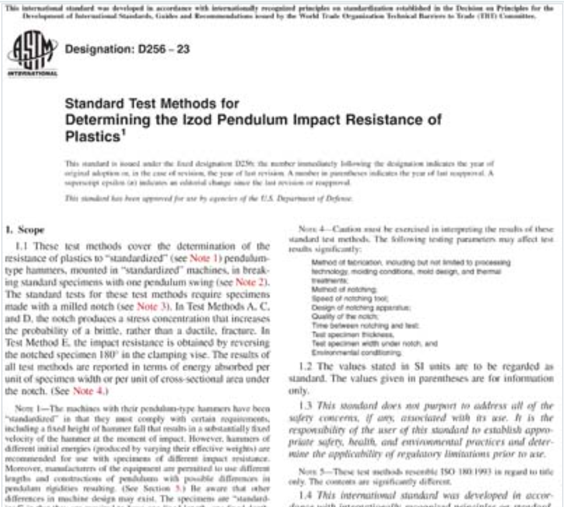
I.6 Standards classification
Make it possible to develop guidelines for a specific processes.
تسمح بوضع مبادئ توجيهية و طرق معينة لعملية ما
Methodology
Standards
معايير منهجية

Slide 24
I.7 Economic development and standardisation
التنمية الإقتصادية و التوحيد القياسي
ما هو الهدف من وضع المعايير؟ ما هو الهدف من توحيد القياسات؟
تقوم السلطات العامة بجعل توحيد القياسات و العمل بالمعايير إلزامية للحفاظ على النظام و السلامة العامة إلى جانب حماية مصالح الناس، حماية البيئة، الحيوانات...
من وجهة نظر إقتصادية، تشترك المعايير في العديد من النقاط مع الأنظمة المسيرة للبلدان حيث:
Protect the consumer (Example: safety rules in laboratory);
Encourages innovation in industrial companies;
تعمل على حماية المستهلك و دعم معايير السلامة و الضمان مثل إجراءات السلامة في المخابر
تشجيع الإبتكار في الشركات الصناعية

Slide 25
I.7 Economic development and standardisation
The competitiveness of businesses is reinforced
The use of standards save time, that’s help the new companies to be bigger in short time;
تعزيز القدرة التنافسية للشركات
توفير الوقت مما يساعد المؤسسات الناشئة على أن تكبر في زمن قصير
Assist in the company's strategic choices
The company can predict what will happen in the future;
مساعدة الشركات في إختيار إستراتيجياتها التطويرية و الإنتاجية
إمكانية التنبؤ بالمستقبل الإنتاجي للشركة

Slide 26
I.7 Economic development and standardisation
Rationalize production and develop markets (ISO 9001);
Transfer of new technologies: Example nanotechnologies;
ترشيد الإنتاج و تطوير الأسواق
الحث على إستغلال مختلف التقنيات التكنولوجية الحديثة مثل تقنية النانو
Standards are the best tools for reducing barriers in international trade;
Establishment of reference documents
إنشاء وثائق مرجعية للمنتوجات تضم جميع المواصفات
الحد من الحواجز في التجارة الدولية

Slide 27
I.9 Standardisation: Shape and description
يكون تنظيم المعيار كالتالي:
بداية بالهدف و الذي يشير إلى الغرض من المعيار و نطاق تطبيقه يشرح بشكل عام في العنوان.
المحتوى العام حيث يتكون من التعاريف، المقاييس، الخصائص الفيزيائية، الكيميائية حسب الحالة الحرارية، البيولوجية و الميكانيكية.
الشكل: هو عبارة عن كتيب A4 (29,7cm/21cm) محدد بفهرس و تاريخ معين.
المعايير لها نفس الترقيم لكن التواريخ مختلفة لأنها تحدث بإستمرار. نعتمد دائما المعايير الجديدة.

Slide 28
I.9 Standardisation: Shape and description
The country of
the standards
The year of
the standards
Title of the French
standards
The
standard

